Slide 1
COLLAGE DADA IA
nom:
Dynamique de création et collage dada avec une IA © 2023 par RÉCIT National du domaine des Arts est sous licence CC BY-NC-SA 4.0

Slide 2
OUVERTURE
LE DADA
1916-1923 en Europe
Écrivains, peintres, plasticiens, cinéastes, danseurs, photographes et même quelques musiciens
Ils cherchaient à atteindre la plus grande liberté d'expression en utilisant tout matériau et support possible
Rejettent les conventions
Dynamique de création et collage dada avec une IA © 2023 par RÉCIT National du domaine des Arts est sous licence CC BY-NC-SA 4.0

Slide 3
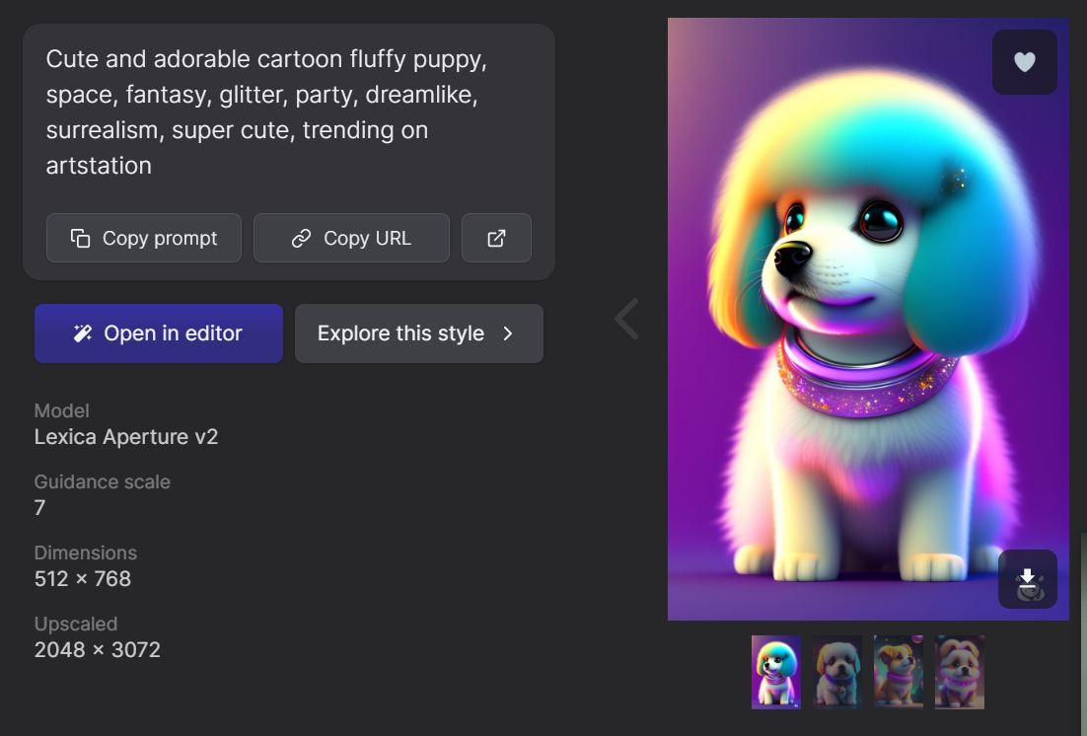
OUVERTURE
Sur lexica.art
S'inspirer
Observer la composition des prompts
Visionner plusieurs oeuvres et leurs prompts afin de se familiariser
Dynamique de création et collage dada avec une IA © 2023 par RÉCIT National du domaine des Arts est sous licence CC BY-NC-SA 4.0

Slide 4
CAPTURE D’ÉCRAN DES DÉS
Aller sur le site de la Digitale
Générer les dés par nombre de 3
Insérer une capture d’écran dans le rectangle
EXEMPLE
Dynamique de création et collage dada avec une IA © 2023 par RÉCIT National du domaine des Arts est sous licence CC BY-NC-SA 4.0

Slide 5
CAPTURE D’ÉCRAN DES DÉS
Aller sur le site de la Digitale
Générer les dés par nombre de 3
Insérer une capture d’écran dans le rectangle
Dynamique de création et collage dada avec une IA © 2023 par RÉCIT National du domaine des Arts est sous licence CC BY-NC-SA 4.0

Slide 6
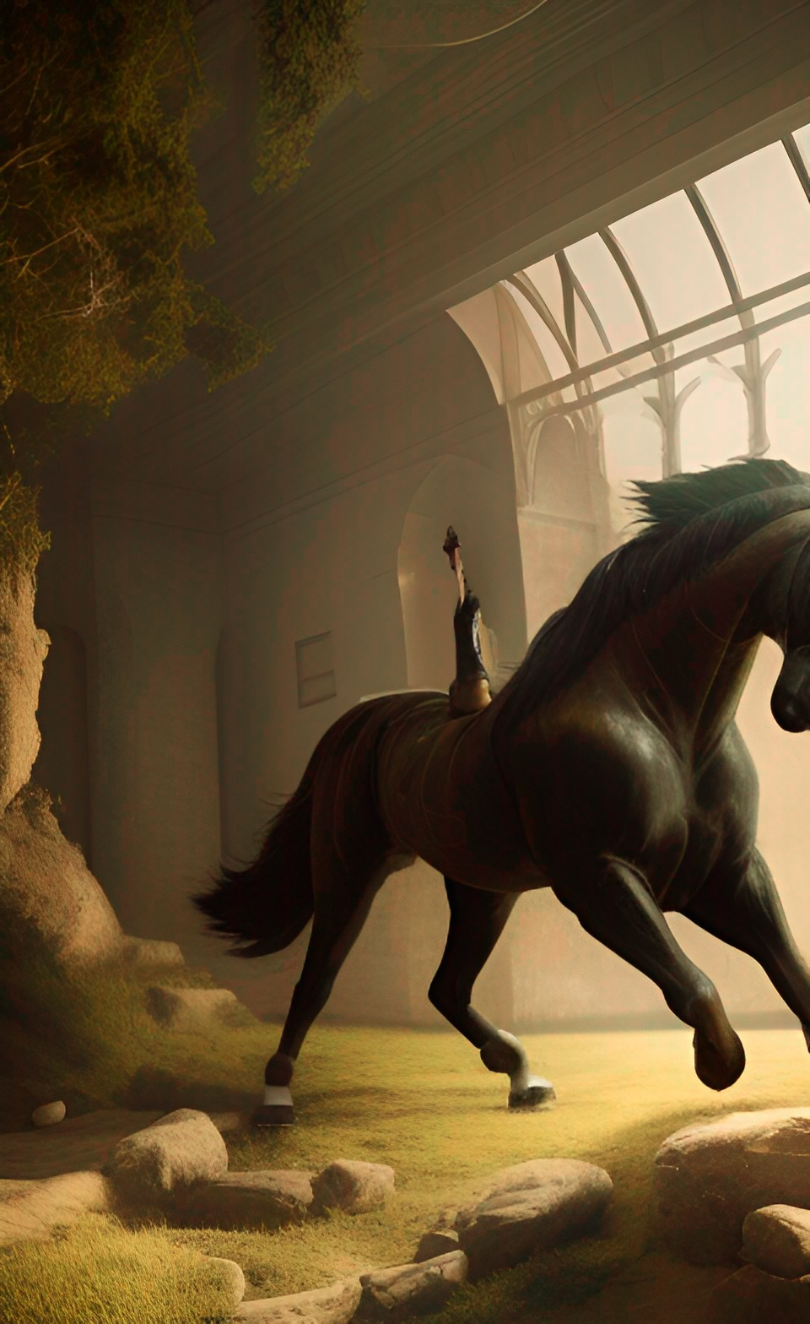
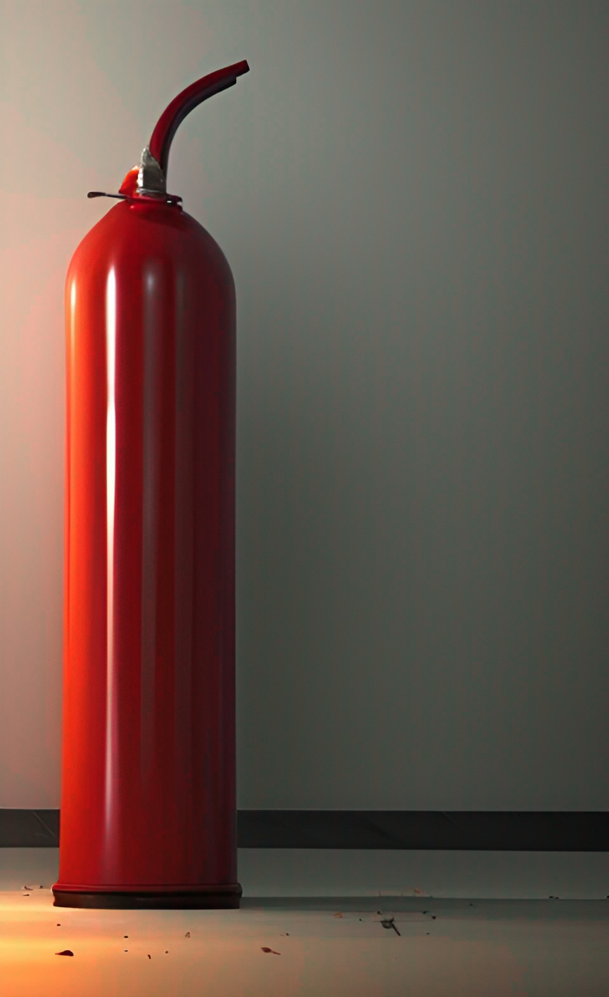
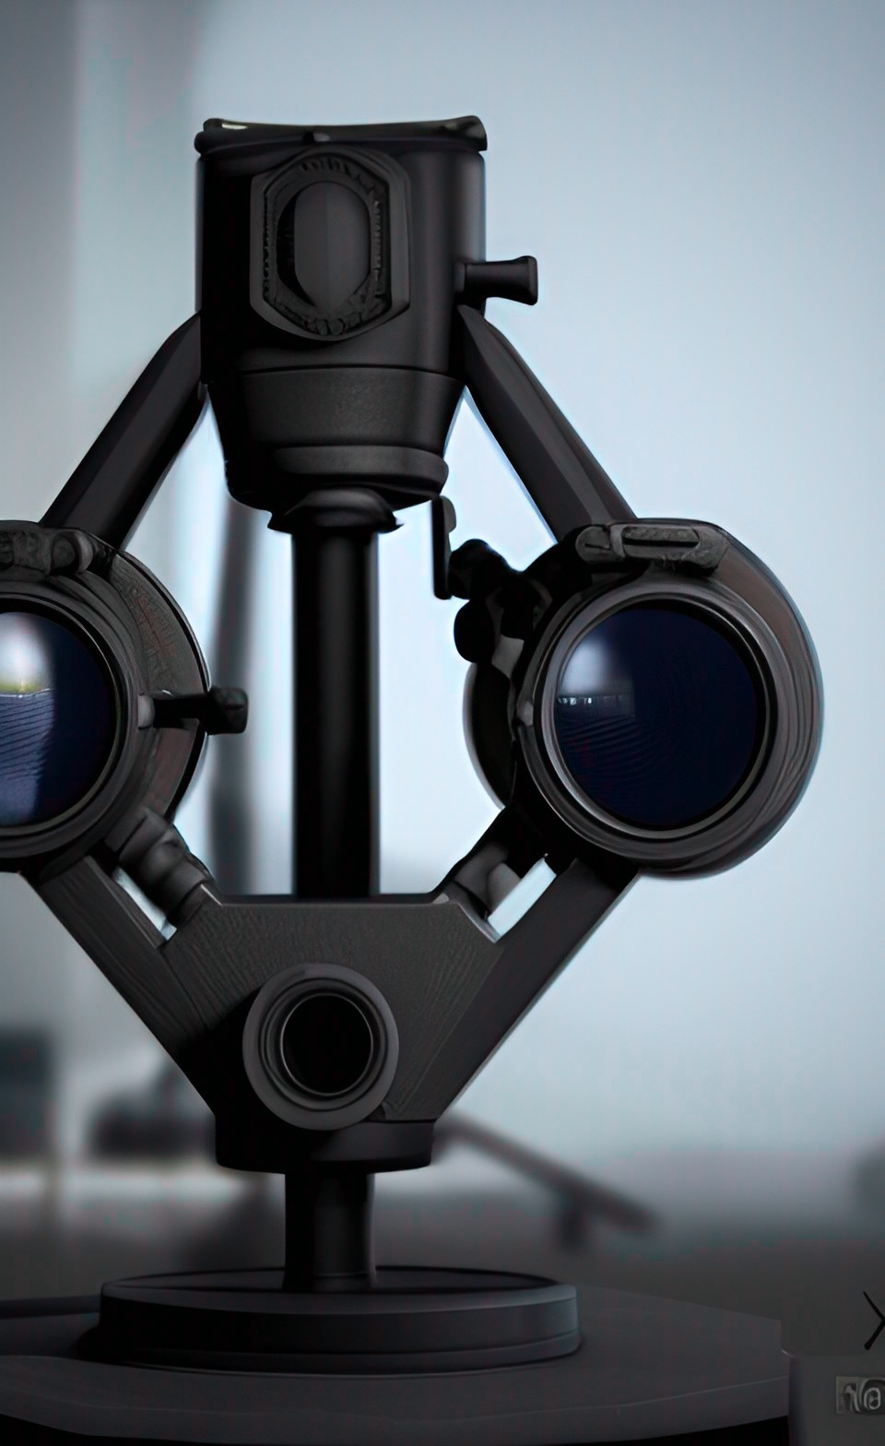
IMAGES GÉNÉRÉE SUR DREAM
EXEMPLE
Aller sur Dream
Générer une image par dé, choisir un style
Coller les résultats des 3 images retenues en précisant le style choisi
Style: Realistic
Style: Realistic
Style: Realistic
Dynamique de création et collage dada avec une IA © 2023 par RÉCIT National du domaine des Arts est sous licence CC BY-NC-SA 4.0

Slide 7
IMAGES GÉNÉRÉE SUR DREAM
Aller sur Dream
Générer une image par dé, choisir un style
Coller les résultats des 3 images retenues en précisant le style choisi
Style:
Style:
Style:
Dynamique de création et collage dada avec une IA © 2023 par RÉCIT National du domaine des Arts est sous licence CC BY-NC-SA 4.0

Slide 8
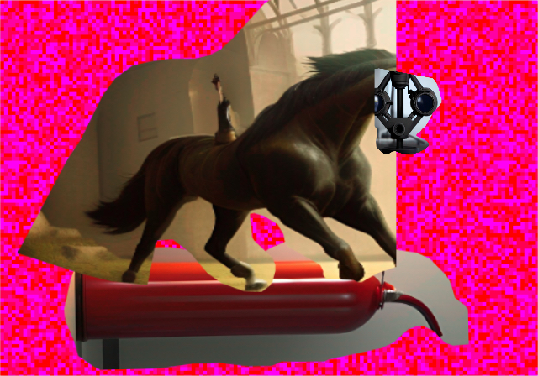
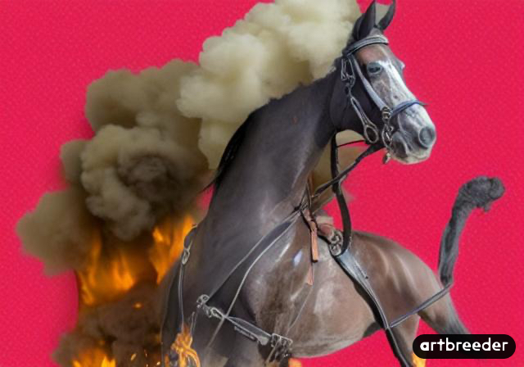
COLLAGE DADA
EXEMPLE
Aller sur Artbreeder
Trouver 3 phrases différentes de prompt pour Artbreeder
Enregistrer chaque résultat
Tutoriel sur Artbreeder
PROMPT : Cheval montant un extincteur à feu qui porte un chapeau de jumelles en métal
CHOIX : C’est mon choix final parce que c’est la seule image qui a de la fumée et je trouve que ça ajoute un élément intéressant.
Dynamique de création et collage dada avec une IA © 2023 par RÉCIT National du domaine des Arts est sous licence CC BY-NC-SA 4.0

Slide 9
Important!
Travailler chaque collage dans un onglet différent afin d’y avoir accès pour la phase de séparation.
Dynamique de création et collage dada avec une IA © 2023 par RÉCIT National du domaine des Arts est sous licence CC BY-NC-SA 4.0

Slide 10
COLLAGE DADA #1
Aller sur Artbreeder
Trouver 3 phrases différentes de prompt pour Artbreeder
Enregistrer chaque résultat
Tutoriel sur Artbreeder
PROMPT :
CHOIX :
Dynamique de création et collage dada avec une IA © 2023 par RÉCIT National du domaine des Arts est sous licence CC BY-NC-SA 4.0

Slide 11
COLLAGE DADA #2
Aller sur Artbreeder
Trouver 3 phrases différentes de prompt pour Artbreeder
Enregistrer chaque résultat
Tutoriel sur Artbreeder
PROMPT :
CHOIX :
Dynamique de création et collage dada avec une IA © 2023 par RÉCIT National du domaine des Arts est sous licence CC BY-NC-SA 4.0

Slide 12
COLLAGE DADA #3
Aller sur Artbreeder
Trouver 3 phrases différentes de prompt pour Artbreeder
Enregistrer chaque résultat
Tutoriel sur Artbreeder
PROMPT :
CHOIX :
Dynamique de création et collage dada avec une IA © 2023 par RÉCIT National du domaine des Arts est sous licence CC BY-NC-SA 4.0

Slide 13
Paysage, accessoires, autres éléments générés
Dynamique de création et collage dada avec une IA © 2023 par RÉCIT National du domaine des Arts est sous licence CC BY-NC-SA 4.0

Slide 14
SÉPARATION
Prendre du recul suite aux 3 créations
Sélectionner le rendu qui correspond le mieux à ses attentes
Effectuer les modifications au collage afin d'obtenir un rendu encore plus efficace en lien avec la proposition de création
Dynamique de création et collage dada avec une IA © 2023 par RÉCIT National du domaine des Arts est sous licence CC BY-NC-SA 4.0

Slide 15
RENDRE COMPTE
Avec ce que nous avons vu en classe, peux-tu faire des liens entre le dadaïsme et le processus de création que tu as utilisé?
Quels obstacles as-tu rencontrés et comment les as-tu surmontés?
Qu’est-ce qui t’as surpris le plus lors des créations de rendu?
En te référant à l’expérience de création que tu viens de vivre, explique comment chaque étape de la dynamique de création est importante afin d’arriver à la production finale.
Dynamique de création et collage dada avec une IA © 2023 par RÉCIT National du domaine des Arts est sous licence CC BY-NC-SA 4.0

